Slide 1
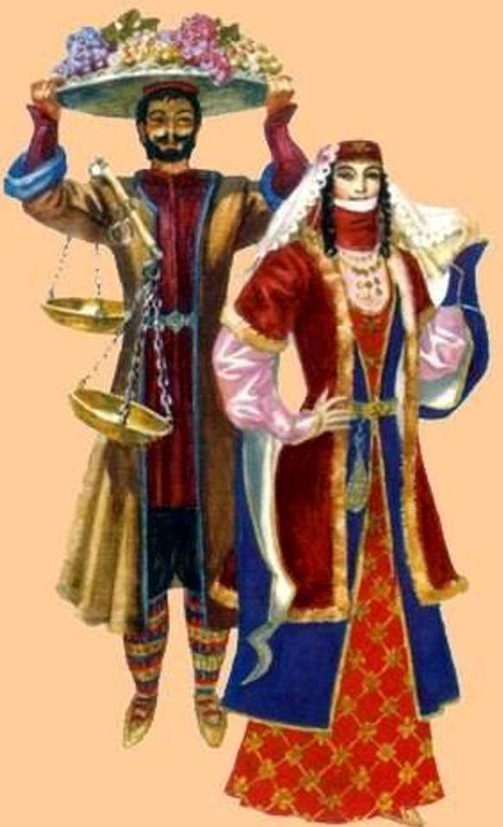
Миграция и сохранность этнокультурной идентичности переселенцев в России (на примере личных историй миграции армян, проживающих в селе Шипуново)
Оганнисян Армине, 3 курс
Институт социальных наук, АлтГУ
Барнаул, 2020 г.
1

Slide 2
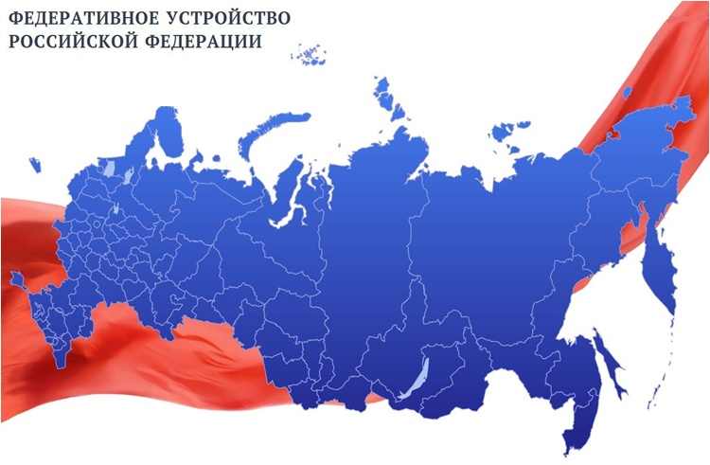
«Мы многонациональный народ России…»
146544710 человек, 200 этносов
8%-армяне
2
2
2

Slide 3
Актуальность исследования
Е.А. Нарочницкая:
«Тематика мультикультурализма является в наше время одной из самых обсуждаемых, резонансных и по-настоящему актуальных во всем мире»
Противоречивость процесса сохранения этнической идентичности мигрантов:
необходимость адаптации переселенцев к культуре принимающего социума;
стремление переселенцев сохранить свои этнические культурные ценности
3

Slide 4
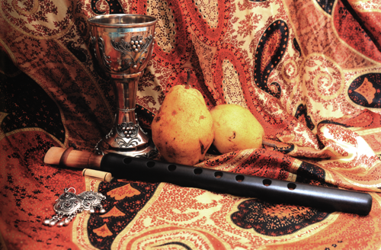
Объект исследования:
этническая идентичность мигрантов в современной России
Предмет исследования:
сохранность этнической идентичности переселенцев из Армении в социуме села Шипуново
4
4

Slide 5
Цель исследования:
выявить механизм сохранения этнической идентичности лица армянской национальности в социуме села Шипуново
Задачи исследования:
изучить специфику принятия мигрантов в социуме села Шипуново;
провести первичное эмпирическое исследование состояния сохранности этнических культурных ценностей переселенцев из Армении в социуме с. Шипуново;
выявить значение сохранения этнической идентичности малочисленных этносов для развития всего сельского социума
Методы исследования:
теоретические, эмпирические ( наблюдение, опрос, интервью), экспертный опрос.
5

Slide 6
Теоретическое обоснование исследования: принцип диалога культур
М. Бубер: «Человек обретает собственную сущность, только вбирая в себя все человеческое, соотнося себя с другими людьми»
М.М. Бахтин: «При диалогической встрече двух культур они не сливаются и не смешиваются, а каждая сохраняет свое единство и открытую целостность, и они взаимно обогащаются»
Э. Шилз: «Любая этническая культура и традиция является метаморфозой»
6

Slide 7
Факторы, способствующие интеграции мигрантов в принимающий социум
Географические:
обширность и малонаселенность территории
(площадь: 4256 км²; население: 32498 чел.; плотность: 9,2 чел./км²)
Исторические:
отсутствие коренного населения (заселение
территории началось с 1703г)
Социальные:
полиэтнический состав, все жители –
потомки переселенцев
Психологические:
позитивный стереотип через персоналии А.Микояна, А.Чилингарова,
Ф. Мкртчяна, А. Хачатуряна и др.
7

Slide 8
Миграционные процессы в Алтайском крае 1990-2019гг
График миграционного процесса в Шипуновском районе 2013-2019гг
8

Slide 9
Виды миграции армянских переселенцев
По направлению
Внутренняя
Внешняя
По времени
Временные
Постоянные
Внутрирайонные
Сезонные
(привязанные к времени года)
Межрайонные
Между городом и селом
Нерегулярные
(служебные и деловые поездки)
Маятниковые
(поездки в течении суток)
9

Slide 10
Стереотипы восприятия армян в социуме
Когнитивные:
позитивные: экзотичные, красивые, длинноносые, низкорослые, бородатые, асфальтировщики, юмористы, шашлычники, строители;
негативные: хитрые, много галдят, импульсивные, упертые и вспыльчивые, наглые, грубые.
Эмоциональные:
общительные, богатые, воспитанные женщины, романтичные мужчины, любят детей.
Ценностные:
способствующие интеграции: сплоченные, имеют крепкие семьи, трудолюбивые, предприимчивые;
препятствующие интеграции: чужие, нерусские, черные, хачики, иммигранты, пикаперы.
Поведенческие:
уважают старших, чтут традиции, классно поют, жены не работают, обычно не разводятся.
10

Slide 11
Показатели социального принятия армян в Шипуново в %
11

Slide 12
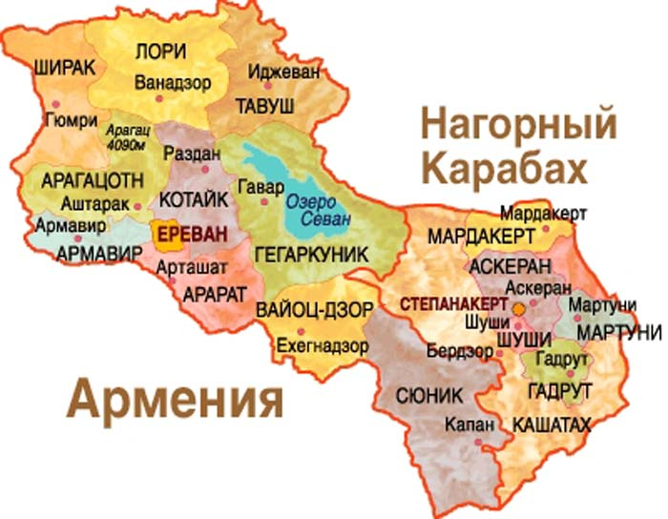
Специфика Шипуновской диаспоры армян
Выборка армянских фамилий жителей с.Шипуново
Окончание «уни» или приставка «мелик» (знатный род) - нет;
Приставка «тер» (для священников, обозначает «владыка») - нет;
Окончания на «енц», «унц» «онц» («имя рода» или профессия ремесленника) – все семьи.
Историческая родина
армянских переселенцев, проживающих в Шипуново - Гегаркуникская марза
12

Slide 13
Барьеры на пути интеграции мигрантов:
потеря родственных связей;
тоска по родине;
правовая безграмотность;
культурные, этнические, социальные различия с местным населением;
незнание норм, обычаев, прав и обязанностей принимающего общества;
разница в уровне образования и воспитания мигрантов и местного сообщества;
социальное «капсулирование» /изоляция;
асоциальное поведение отдельных членов принимающего общества.
13

Slide 14
Степень интеграции армянских переселенцев в социум Шипуново
Параметры проявления гражданской идентичности:
официальный статус гражданина России;
владение государственным языком России -100%;
развитая система родственных связей -100%;
освоенность экономической ниши (наличие постоянной работы (мужчины - 100%, женщины - 30%);
присутствие постоянных семей в России - 100%;
наличие смешанных браков - 5 % семей;
обучение детей в местной общеобразовательной школе и учреждениях дополнительного образования - 100%.
14

Slide 15
15
Механизмы сохранения этнической идентичности армянских переселенцев в социуме Шипуново
«Единство крови и почвы» (моно/би этничность семей, место рождения);
Владение родным языком;
Сохранность армянских имен у детей;
Память об исторической родине;
Сохранность культурных традиций (кухня, праздники);
Наличие родственных связей в Армении.
15

Slide 16
Уровень владения родным (армянским) языком
переселенцами из Армении в Шипуново
Уровень владения армянским языком | Кол-во %
Не знаю языка вообще | 4%
Говорю только на бытовые темы (2 поколение) | 16%
Говорю и умею читать (2 поколение) | 21%
Хорошо знаю, читаю, говорю и пишу (1 поколение) | 59%
16

Slide 17
Выбор языка общения в социуме Шипуново
Сети общения | Моноэтничные браки | Смешанные браки
В семье | армянский | русский, армянский
С друзьями | армянский, русский | русский, армянский
На работе/в школе | русский | русский
С односельчанами | русский | русский
Женские имена |  | Мужские имена
Аревик | Арина | Нерсес | Нарцисс
Ангин, Айастан | Аня | Мовсес | Масо
Сатик | Света | Андраник | Андрей
Люсине | Люся | Араик | Артем
17
17

Slide 18
Сохранность этнических традиций армянских мигрантов в социуме села Шипуново
18
Традиция в Армении | Сохранность традиции в Шипуново | Метаморфозы традиции
Рождение ребенка | Сохранена | Нет
Свадьба | Большое количество гостей | Есть
Похороны | Только на родине | Есть
Вардавар | День Ивана Купалы | Нет
Терендез | Масленница | Нет
День святого Саркиса | День Святого Валентина | Нет
Национальная кухня | Частично сохранено | Есть
18

Slide 19
Использование армянских слов в местном социуме
Дословное значение на армянском языке | Значение слова в русском языке
«Хачи» - тот, кто носит крест | Прозвище армян
Лаваш - пресный хлеб | Тонкая лепешка
Бастурма - прессованная говядина | Непонятная еда
Мацони - кисло -молочный продукт | Прокисший кефир
Долма | Голубцы в виноградном листе
19

Slide 20
Выводы:
В социуме Шипуново исторически создана благоприятная ситуация для сохранения ведущих традиций и обычаев армянской национальной культуры;
«Рациональный этнический консерватизм» переселенцев, при частичной унификации бытовых этнотрадиций (кухня, праздники) содействует сохранению их уникальной культуры;
Факторы, способствующие сохранению идентичности:
этническая принадлежность большинства родителей одному этносу (5% смешанных браков);
знания о далеком прошлом своего рода и своего народа;
владение родным армянским языком (100% ).
20

Slide 21
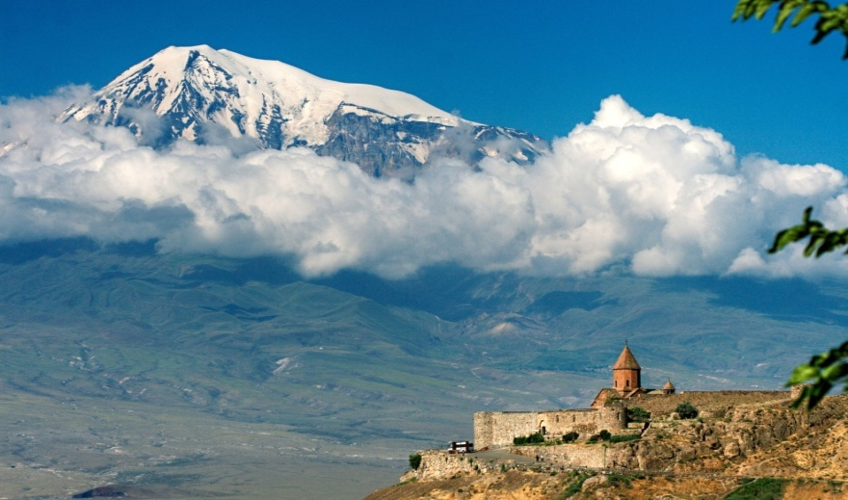
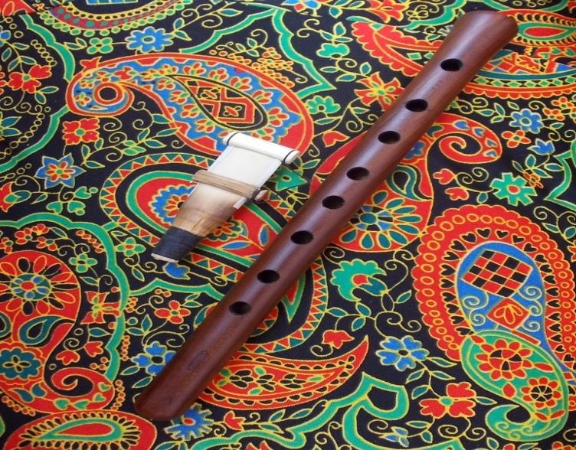
Т. А. Бажан, начальник Управления содействия интеграции ФМС России:
«Если от прибывающих мигрантов ожидается построение нового дома, то принимающее общество должно дать им почувствовать, что они дома»
21

Slide 22
Благодарю за внимание!
22

